Slide 1
हमारे महापुरुष

Slide 2
वे कौन थे जिन्होंने धर्म की प्रभावना हेतू अपने प्राण देकर भाई की रक्षा की?

Slide 3

निकलंक

Slide 4
वो कौन थी जिन्हें देव उठाकर ले गया और अपना जीवन उन्होंने एकाकी जंगल में बिताया?

Slide 5
सती
अनंगसरा

Slide 6
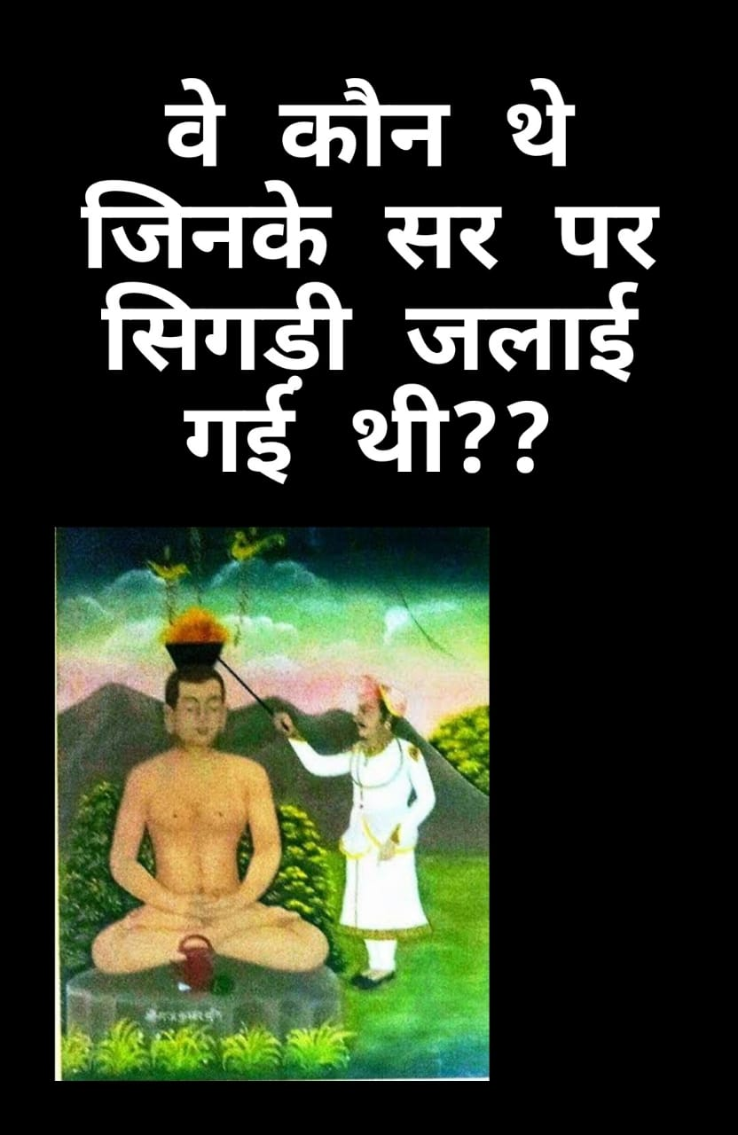
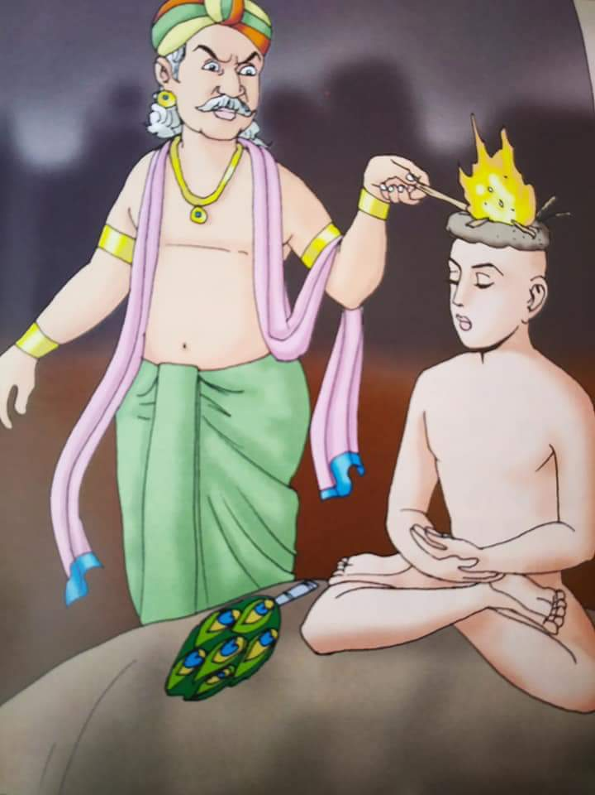
गजकुमार
मुनिराज

Slide 7
वे कौन थे जिनसे रावण ने परस्त्री त्याग सम्बन्धी व्रत लिया?

Slide 8
अनन्तवीर्य
केवली

Slide 9
वे कौन से मुनि है जिन्हें चक्रवर्ती की संज्ञा प्राप्त है?

Slide 10
आ. नेमिचन्द्र
सिद्धान्त चक्रवर्ती

Slide 11
वे कौन थे जिन्होंने हीरे/रत्न को चुटकी में चूर- चूर कर दिया?

Slide 12
राजकुमार
नेमिनाथ

Slide 13
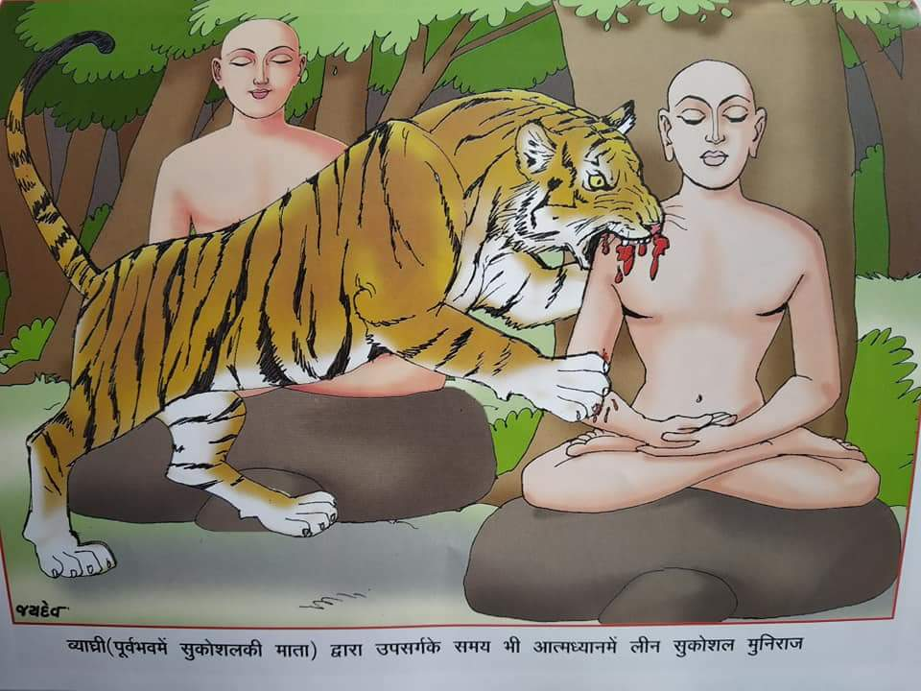
सुकौशल मुनिराज

Slide 14
वे कौन थे जो णमोकार मन्त्र के अपमान से नरक गए?

Slide 15
चक्रवर्ती
सुभौम

Slide 16
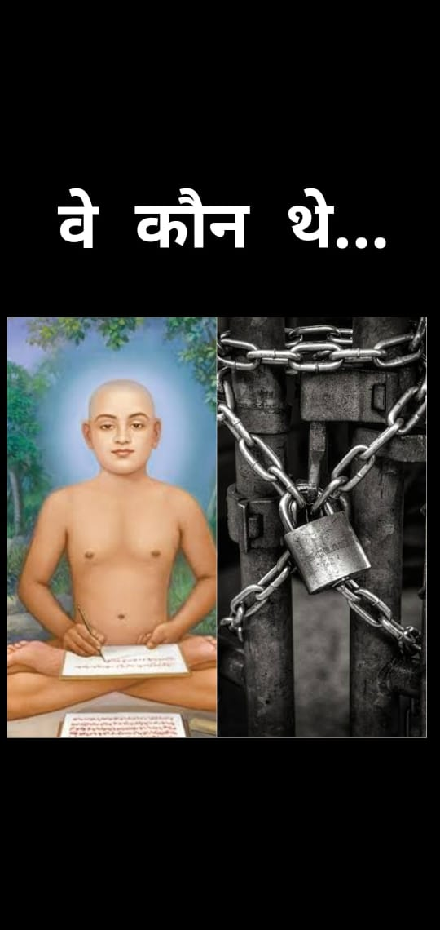
आचार्य
मानतुंग

Slide 17
वे कौन थे जिनके पैर की धूल से पर्वत सोने का हो गया?

Slide 18
आचार्य
शुभचंद्र

Slide 19
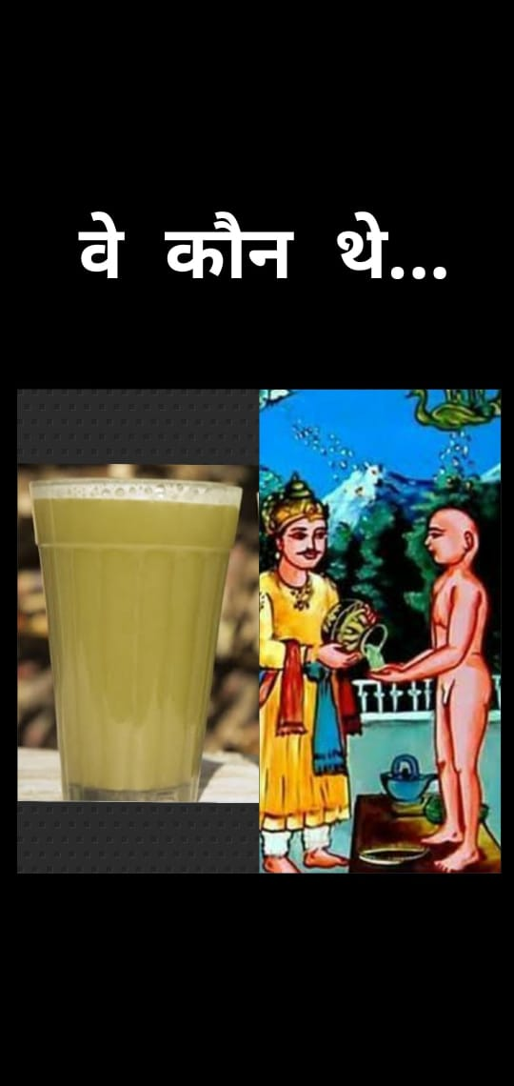
मुनिराज
ऋषभदेव

Slide 20
वे कौन थे जिन्होंने रोग निवारण के लिए मुनिपद छोड़ा?

Slide 21
आचार्य
समन्तभद्र

Slide 22
वो कौन थी जिनसे सीता ने आर्यिका व्रत ग्रहण किया?

Slide 23
आर्यिका
पृथ्वीमती

Slide 24
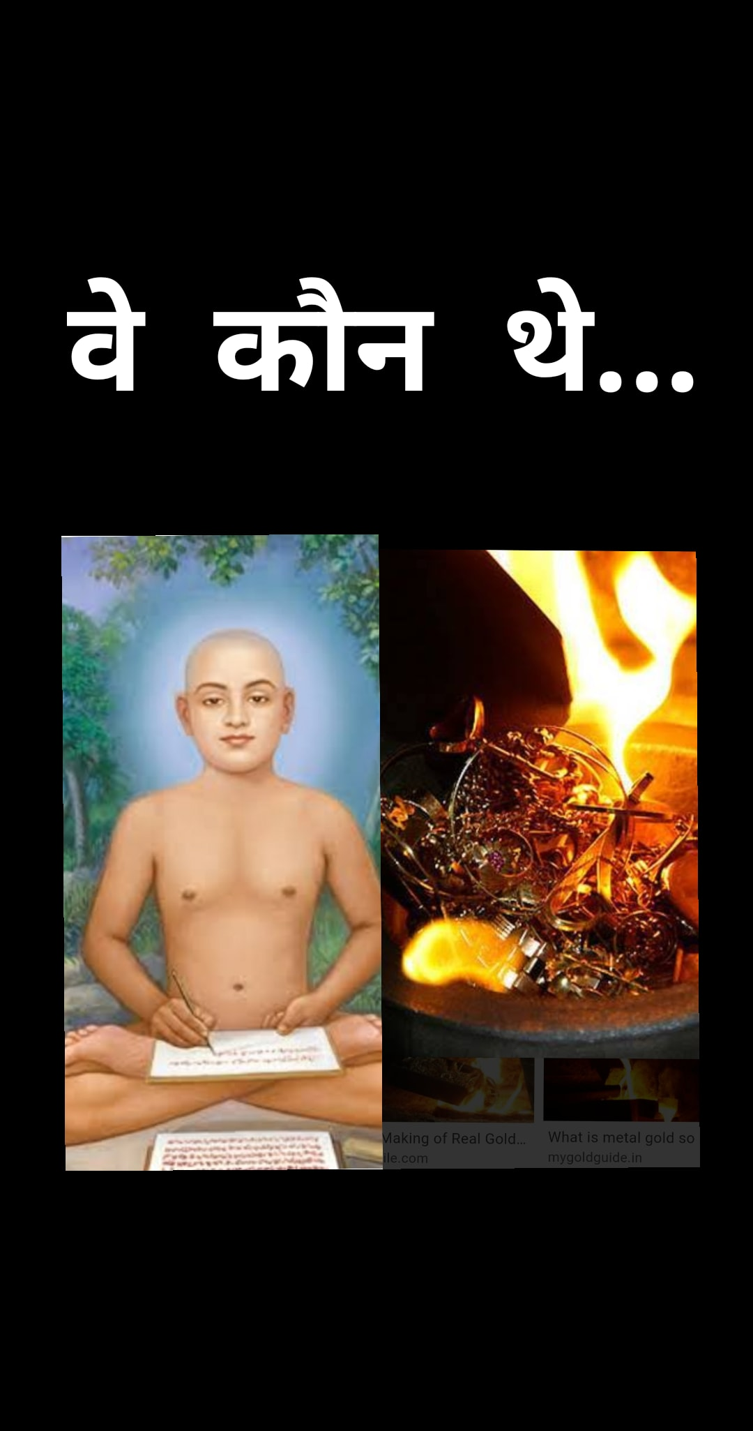
पाँच
पाण्डव
मुनिराज

Slide 25
वे कौन थे जिनके द्वारा कैलाश पर्वत को दबाने से दशानन का नाम रावण पड़ा?

Slide 26
बालि मुनि

Slide 27
वे कौन थे जिन्हें सिकंदर अपने साथ यूनान ले गया?

Slide 28
कल्याण मुनि

Slide 29
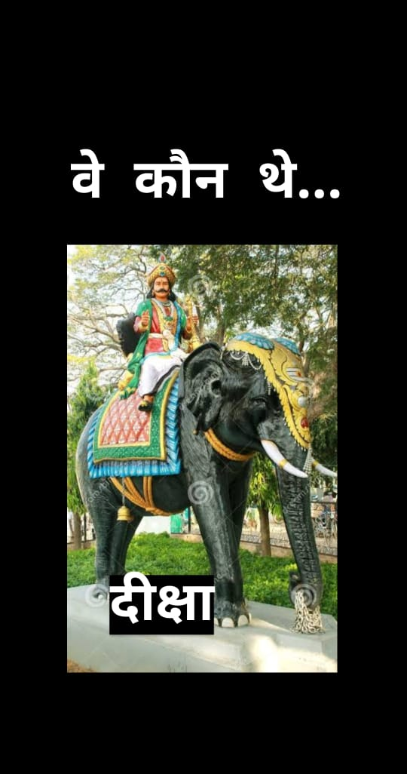
राजा
मधु

Slide 30
वे कौन थे जिन्हें सर्प के मुंह में मेंढक देख कर वैराग्य आया?

Slide 31
आचार्य
पूज्यपाद

Slide 32
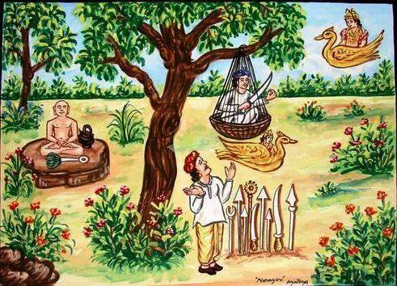
अंजन चोर

Slide 33
वे कौन थे जिनसे चन्द्रगुप्त ने सोलह स्वप्नों का फल पूछा?

Slide 34
आचार्य
भद्रबाहु

Slide 35
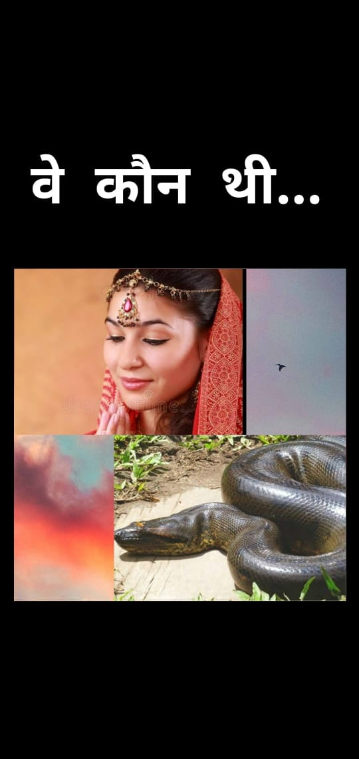
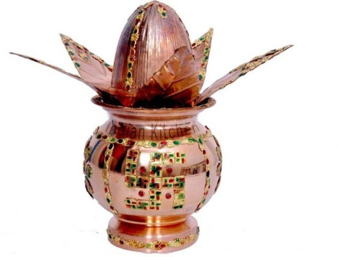
सति
सोमा

Slide 36
वे कौन थे जिन्हें वन में नगर बसाकर देवताओं ने आहार दिया?

Slide 37
मुनि
चन्द्रगुप्त

